Slide 1
Position

Slide 2
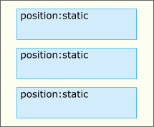
Суть позиціонування - любий елемент можна розташувати в будь-якому місці сторінки, задавши йому точні координати.
Для цього у стилях існує властивість
position : static | relative | absolute | fixed
Існують чотири способи позиціонування блоків за допомогою
цієї властивості
position : static;
Це спосіб за умовчанням, відсутність будь-якого спеціального позиціонування, а просто викладання боксів одного за одним зверху вниз.

Slide 3
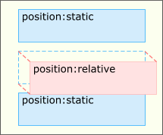
position : relative;
Відносне позиціонування – блок продовжує займати місце
у потоці. Тобто задавши йому властивість { position:relative; }
його можна також рухати задаючи зсув
left, right, top, bottom
але місце за ним резервується і це місце інші елементи
зайняти не можуть
001/position.html
Частіше position:relative використовують взагалі без завдання
зміщень Тобто свойства
left, right, top, bottom
не вказуються взагалі.
У цьому випадку він веде себе як звичайний статичний блок, але оскільки він все ж таки має властивість position:relative,
то щодо нього позиціонуватимуться інші блоки у яких задані властивості position:absolute;

Slide 4
position:relative;
left:100px;
100px
top:100px;

Slide 5
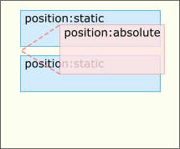
position : absolute;
Блок із абсолютним позиціонуванням розташовується за заданими
Координатам left, right, top, bottom
З того місця, де він мав би бути, він видаляється, і він "виключається із загального потоку блоків".
001/position.html

Slide 6
position:absolute;
left:100px;
top:10px;

Slide 7
Абсолютне позиціонування
Наприклад, щоб позиціонувати блок абсолютно, його потрібно встановити необхідний тип координат позиціонування та переміщення:
.myclass {
position:absolute;
left:100px;
top:100px;
bottom:100px;
right:100px;
}
Координати left і right вказують відстань позиціонованого блоку від країв першого parent блоку, який має властивість position relative або absolute.
Особливості
Будь-які координати left, right, top, bottom необов’язкові.
Якщо координати не вказуються то блок залишається таким же, як і без позиціонування, але по осі Z він виходе наперед.

Slide 8
Пам'ятайте !!!
Якщо елементу ми присвоюємо властивість position:absolute;
то він виключається із загального потоку блоків і його координати відраховуються:
Якщо у блока немає parents nелементів з position:relative або position:absolute відлік коордінат блока виконується відносно html (тобто відносно області перегляду вікна браузера)
Якщо у блока є parent елемент із з position:relative або position:absolute , відлік коордінат блока здійснюється відносно найближчого такого parent елемента
Ширина абсолютно позиціонованого блоку визначається шириною його контенту.

Slide 9
Яка різниця між позиціонуванням блоку та його властивостями поля або відступу
margin + padding + border - це невіддільні властивості блоку,
які завжди присутні разом з блоком
При позиціонуванні ми переносимо в потрібну там тосчку весь блок, з усіма його атрибутами margin, padding, border

Slide 10
001/fixed.html
рosition : fixed
Це абсолютне позиціонування, але водночас
переміщення позиційного блоку завжди розраховується відносно області перегляду браузера.
під час прокручування блок з position:fixed не прокручується разом із вікном.

Slide 11
Застосування position: absolute
001/example_1.html
001/example_2.html
labs/lab_1/index.html

Slide 12
800px
Box 1
Box 2
Box 3
200px
400px
200px
300px
Box 4
Box 5
Box 6
Box 7
Box 8
Box 9

Slide 13
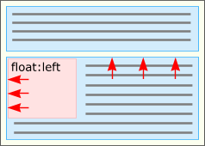
Свойство float
002/float.html
Блок зміщується горизонтально і прилипає до однієї зі сторін батька.
Ширина блоку починає визначатися його вмістом (тобто він перестає розповсюджуватися по всій ширині батьківського контейнера)
При ньому з вільної сторони з'являється вільний простір, який не прилягає до батьківського.
4. Наступні за ним блоки підтягуються і займають його місце,
не помічая його.
5. inline елементи в межах блоків, які перемістилися вгору
починають обтікати float блок з вільного боку
6. float елементи не беруть участь у схемах з
margin-collapse. Тобто їх margins підсумовуються.

Slide 14

text text text text text text text text text text text text
text text text text text text text text text text
float:left;
Yesterday, all my troubles seemed so far away,
Now it looks as though they’re here to stay,
Oh, I believe in yesterday.
Suddenly, I’m not half the man I used to be,
There’s a shadow hanging over me,
Oh, yesterday came suddenly.
Why she had to go I don’t know, she wouldn’t say,
I said something wrong, now I long for yesterday.
Yesterday,
Love was such an easy game to play,
Now I need a place to hide away,
Oh, I believe in yesterday.
Why she had to go I don’t know, she wouldn’t say,
I said something wrong, now I long for yesterday.

Slide 15
Зняття обтікання текстового блоку властивістю float
002/clear.html
clear : both | right | left
<div id="outer">
<img id="im" src = "path" >
<p>Some text</p>
</div>
<div class ="clear"></div>
#outer{
border:1px solid red;
background:#ffe2e2;
}
#im { float:right; }
.clear { clear : both ; }

Slide 16

Collapsing parent element
002/clear.html
<div id="outer">
<img id="im" src = "path">
<p>Some text</p>
</div>
#outer{
border:1px solid red;
background:#ffe2e2;
}
#im { float:right; }
З такимe кодs parent елемент "collapsed" і ми не побачимо background блока

Slide 17
800px
Header
Slider
left
left
ads
photo
photo
photo
footer

Slide 18
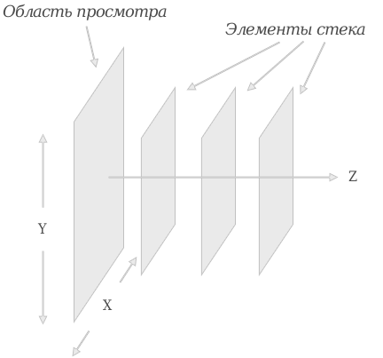
Свойство z-index
z-index: число | auto | inherit
Як значення використовуються цілі числа (positive, negative та нуль).
Блоки вкладені один в одного, а блоки, вміст яких перетинається, розташовані як шари один над одним
Або навіть таке розташування
називається стеком.
Самий верхній блок у стеку
збігається з його змістом
інші блоки, розташовані нижче в стеку.

Slide 19
Свойство z-index
001/zindex.html
Порядок появи елементів у стеку (починаючи знизу):
No position, no float елементи в порядку появи в коді.
float елементи у порядку їх появи в коді.
inline елементи в порядку появи в коді.
position елементи в порядку появи в коді
z-index починається з 0 і працює лише для позиціонованих елементів (float, position:relative | absolute | fixed)
Чим більший z-індекс, тим вищий елемент у стеку

Slide 20
Як визначається ширина блоку вмісту, якщо ширина блоку не встановлена ​​явно (тобто width: auto)
Ширина parent
-
margin-left +
border-left +
padding-left +
margin-right +
border-right +
padding-right
ширина контенту
=

Slide 21
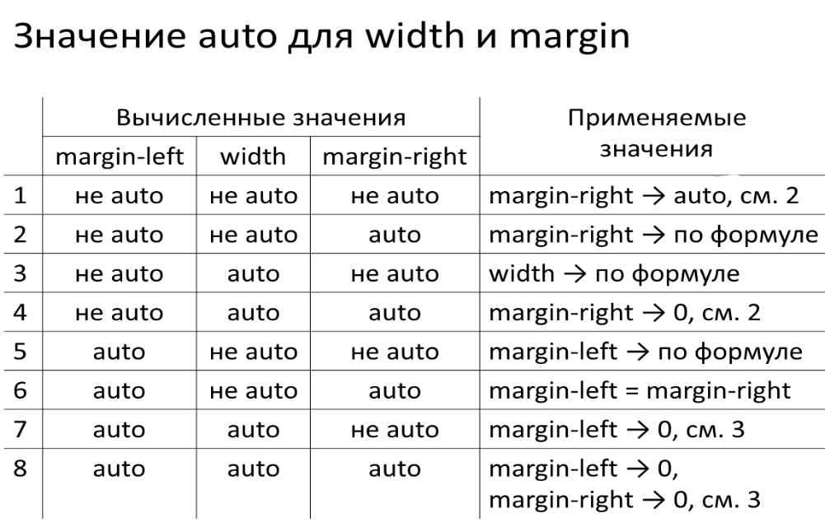
Виконати лабораторну роботу за каталогом 004_calculation
labs/lab_2_calculation

